Slide 1
REVISIONE DOPO ONE ANASTOMOSIS GASTRIC BYPASS (OAGB) PER OBESITA’ PATOLOGICA: ESPERIENZA DI TRE ANNI (2020-2023) IN UN SINGOLO CENTRO
DOTT.SSA francesca serio
Università di roma tor vergata
OSPEDALE SAN CARLO DI NANCY
Direttore prof. P. gentileschi

Slide 2
OAGB:
Gastroplastica + gastrodigiunostomia antecolica (1,5-2,5 m)
Minori difficoltà tecniche (unica anastomosi)
Riduzione tempi operatori
Possibilità di conversione (RYGB, SG)
Perdita di peso e risoluzione DMII paragonabili a RYGB
Mancanza di un’ansa biliopancreatica isolata, possibile causa di reflusso biliare e ulcere marginali

Slide 3
In letteratura il tasso di revisione riportato dell’OAGB varia dal 2 al 5%.
Cause revisione o riconversione a normale anatomia dopo OAGB:
malnutrizione da deficit proteico o eccessiva perdita di peso
persistente malattia da reflusso gastroesofageo (GERD)
ulcera marginale persistente (MU)
perdita di peso inadeguata o ripresa del peso

Slide 4
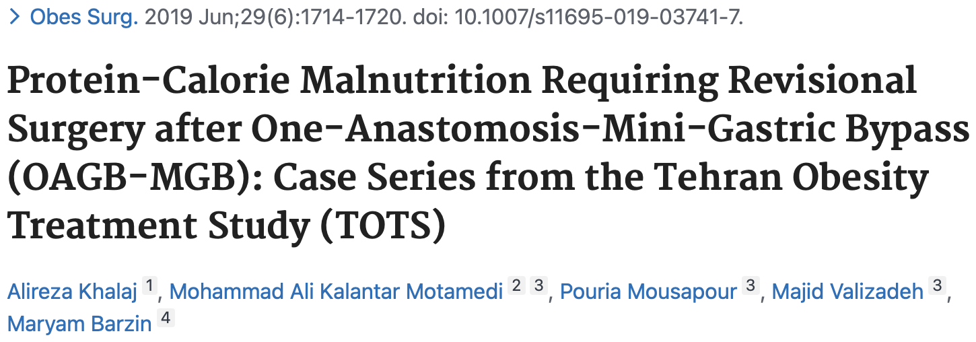
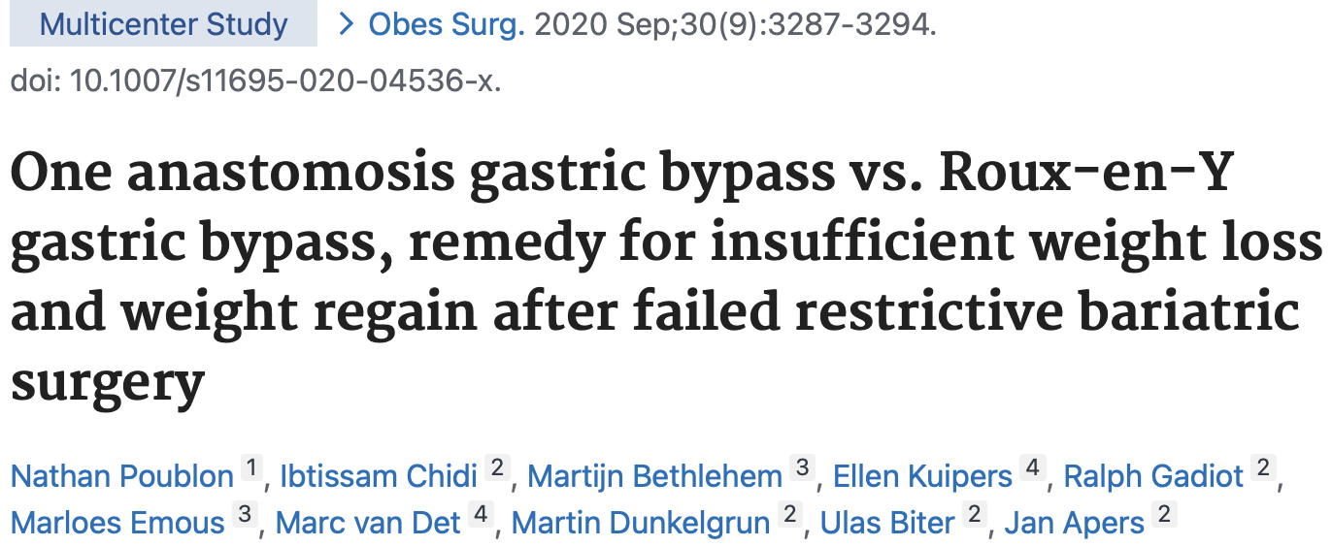
GERD (0-30%)
Conversione a RYGB
La presenza pre-operatoria è controindicazione ad OAGB
ULCERA MARGINALE (0,2-8%)
Paragonabile a RYGB
PPI x6 mesi effetti preventivi
Conversione a RYGB o SG
MALNUTRIZIONE (0,8%)
Albumina <30 g/L
OAGB>RYGB
Restaurazione normale anatomia o SG
WEIGHT REGAIN (0,4%)
Distalizzazione ansa o revisione pouch gastrica

Slide 5
OBIETTIVO
Presentare i risultati dell’analisi prospettica di una serie consecutiva di pazienti sottoposti a revisione di OAGB dal gennaio 2020 al luglio 2023, presso un unico centro di chirurgia bariatrica ad alto volume dislocato su tre diverse strutture ospedaliere.

Slide 6
MATERIALI E METODI
33 pz sottoposti a revisione OAGB presso l’Unità di Chirurgia Bariatrica del gruppo GVM
Database comprendente:
BMI pre e post operatorio
comorbidità pre intervento e a follow-up (3 e 6 mesi)
indicazione a revisione OAGB (reflusso, ulcere, ripresa ponderale, malassorbimento, stenosi)
tipo di procedura di revisione
complicanze post-operatorie.

Slide 7
RISULTATI 1
33 PAZIENTI (9 uomini e 24 donne)
Età media 46,6 anni
BMI mediano alla revisione 33,7 (MIN 19,9 MAX 43,7)

Slide 8
Risultati 2 - Indicazione a revisione oagb
ULCERE 0%
MALASSORBIMENTO 0%

Slide 9
RISULTATI 3 – TIPO DI CONVERSIONE

Slide 10
RISULTATI 4 – ANDAMENTO BMI

Slide 11
RISULTATI 5 – INTERVENTI PRECEDENTI A OAGB
15/33 (45,4%)

Slide 12
RISULTATI 6 – DEGENZA E COMPLICANZE
DEGENZA MEDIA: 4,4 giorni (MAX 40 MIN 1)
2/33 (6,1%) sanguinamento post-operatorio trattato con trasfusioni (degenza di 5 e 7 gg)
1/33 (3%) melena post-operatoria trattata conservativamente (degenza 5 gg)
1/33 (3%) ulcera anastomotica complicata da perforazione intestinale e infezione da Clostridium Difficile, due ulteriori re-interventi (degenza 40 gg)
Late post-operative complications (90 days)
Biliary reflux | 3 (9.0)
Incisional hernia | 3 (9.0)
Constipation | 1 (3.0)
Diarrhea | 1 (3.0)
Biliary colic | 1 (3.0)
Malabsorption | 1 (3.0)

Slide 13
DISCUSSIONE 1
 | INDICAZIONE A REVISIONE OAGB (PAZIENTI 33) | INDICAZIONE A REVISIONE OAGB Studio Musella et Al (PAZIENTI 181)
Ripresa ponderale | 63% | 23,20%
Reflusso biliare | 22% | 45,30%
Stenosi | 9% | 2,70%
Ulcere | 0% | 11,50%
Malassorbimento | 0% | 8,80%
Fistola gastro-enterica | 0% | 5,50%
Diarrea | 0% | 1,60%
Ipoglicemia reattiva | 0% | 1,10%
Discrepanza del campione in analisi
10 pz con ripresa ponderale avevano già eseguito altri interventi di chirurgia bariatrica prima dell’OAGB
Aderenze pericardiali dopo BG, probabilmente nella conversione ad OAGB porta alla creazione di una pouch più ampia (la sequenza di interventi influisce sul dimagrimento)

Slide 14
DISCUSSIONE 2
In letteratura il TASSO DI COMPLICANZE dopo chirurgia di revisione successiva a OAGB varia dal 5% al 35%.
Il nostro tasso complessivo di complicanze del 12% permette di affermare che le tecniche utilizzate presentano un profilo accettabile.

Slide 15
conclusione
Tutti gli approcci chirurgici di revisione sono efficaci nel calo ponderale.
I risultati preliminari di un follow-up 6 mesi, indicano che la conversione al Roux-en-Y Gastric Bypass (RYGB) per il trattamento del reflusso ha prodotto buoni risultati, confermando quanto riportato in letteratura.
Per i pazienti che hanno già subito un BG, sembra che la conversione al RYGB sia una scelta migliore rispetto all'OAGB. Questo suggerisce l'importanza di valutare la storia clinica dei pazienti al momento di prendere decisioni riguardanti la chirurgia revisionale.
La ristrettezza del campione e la brevità del follow up rendono i tassi di complicanze delle operazioni di revisione successive a OAGB difficilmente comparabili con altre procedure di chirurgia bariatrica di revisione. Sono necessari ulteriori studi prospettici longitudinali.

Slide 16
Grazie PER L’ATTENZIONE

